Slide 1

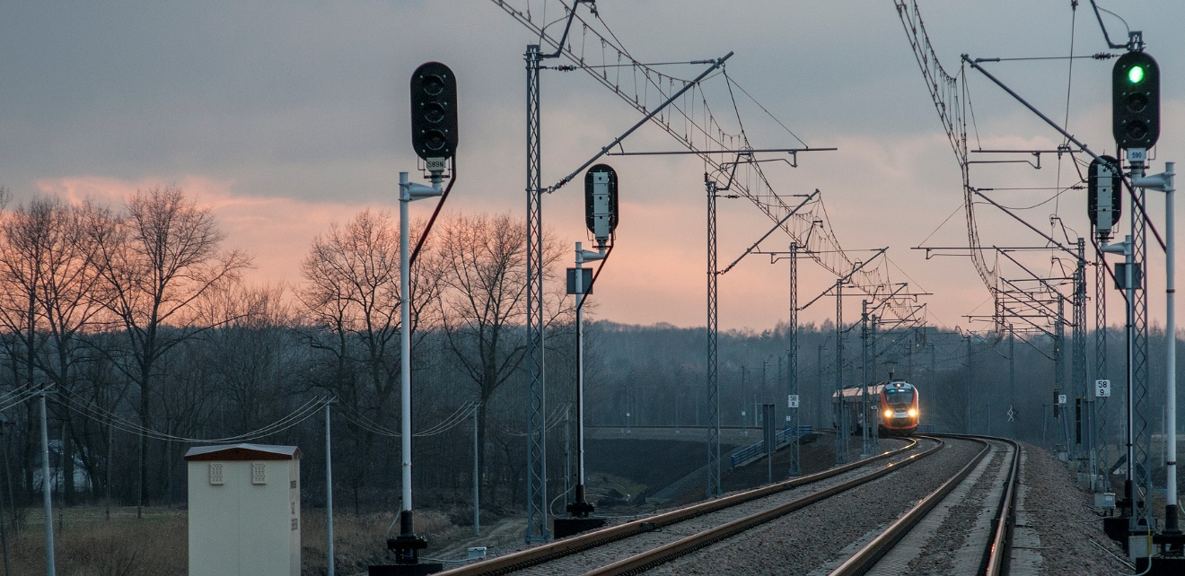

Kolej w Krakowie 170 lat później
Konrad Gawłowski –z-ca dyr. Regionu Południowego ds. Projektów Unijnych, Centrum Realizacji Inwestycji PKP Polskie Linie Kolejowe S.A.
Kraków, 19 października 2017 r.

Slide 2
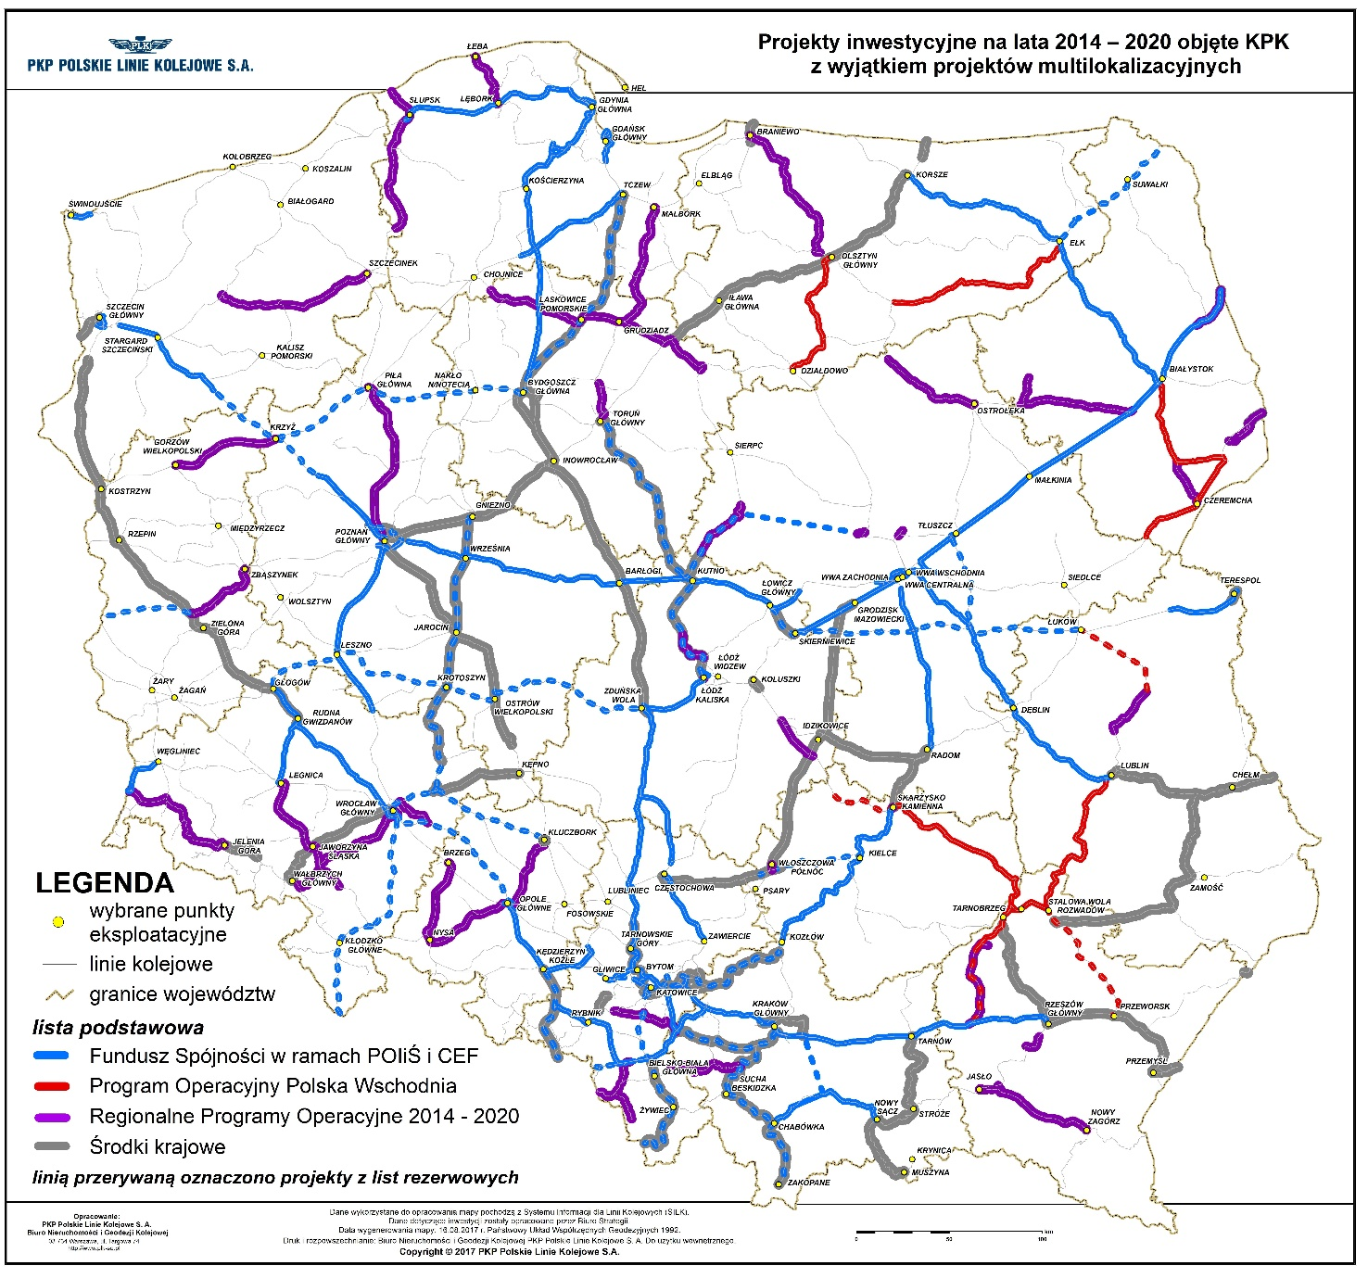
Inwestycje w perspektywie 2014 – 2020
Cel:
Stworzenie spójnej sieci na koniec perspektywy 2014 - 2020
Poprawa atrakcyjności kolejowego transportu pasażerskiego
w aglomeracjach
Poprawa atrakcyjności kolejowego transportu pasażerskiego w ruchu międzyaglomeracyjnym
Poprawa atrakcyjności kolejowego transportu towarowego

Slide 3
Wybór i przygotowanie inwestycji perspektywy UE 2014 - 2020
Lista inwestycji o znaczeniu ponadregionalnym dofinansowanych
ze środków UE (CEF, POIiŚ, PO PW)
Lista inwestycji RPO
Wstępne określenie potrzeb inwestycyjnych:
Strategia Rozwoju Transportu do 2020 r. (z perspektywą do 2030 r.),
Master Plan dla Transportu Kolejowego w Polsce do 2030 r.,
uzupełnienie inwestycji perspektywy 2007 – 2013,
poprawa parametrów linii ważnych dla transportu towarowego.
Regionalne Programy Operacyjne województw,
Szczegółowe Opisy Osi Priorytetowych Regionalnych Programów Operacyjnych województw,
negocjacje z samorządami.
Dokument Implementacyjny do Strategii Rozwoju Transportu (…)
Krajowy Program Kolejowy do 2023 roku – ok. 66 mld zł
Projekty fazowane
i przeniesione
do realizacji
z perspektywy
2007 - 2013
Wydatki i nakłady na projekty
z perspektywy 2007 – 2013 ponoszone po roku 2015
odcinki ważne ze względów ruchowych,
które nie znalazły się na listach projektów UE,
inne potrzeby inwestycyjne.
Lista inwestycji ze środków POIiŚ i CEF
Lista inwestycji ze środków krajowych

Slide 4
Źródła finansowania inwestycji PKP Polskie Linie Kolejowe S.A. zgodnie z aktualizacją KPK
Kategoria projektów | Liczba projektów | Wartość projektów [mld zł]
CEF (po uwzględnieniu wyników III naboru) | 21 | 19,0
POIiŚ 2014 - 2020 | 39 | 27,1
PO PW | 9 | 2,2
RPO 2014 - 2020 | 52 | 4,7
Projekty ze środków krajowych | 34 | 10,1
Refundacje z POIiŚ 2007- 2013 | 60 | 3,2
Refundacje z RPO 2007- 2013 | 11 | 0,1
Suma | 226 | 66,4
Powyższa klasyfikacja obejmuje jedynie projekty z list podstawowych Krajowego Programu Kolejowego 2023 do roku.

Slide 5
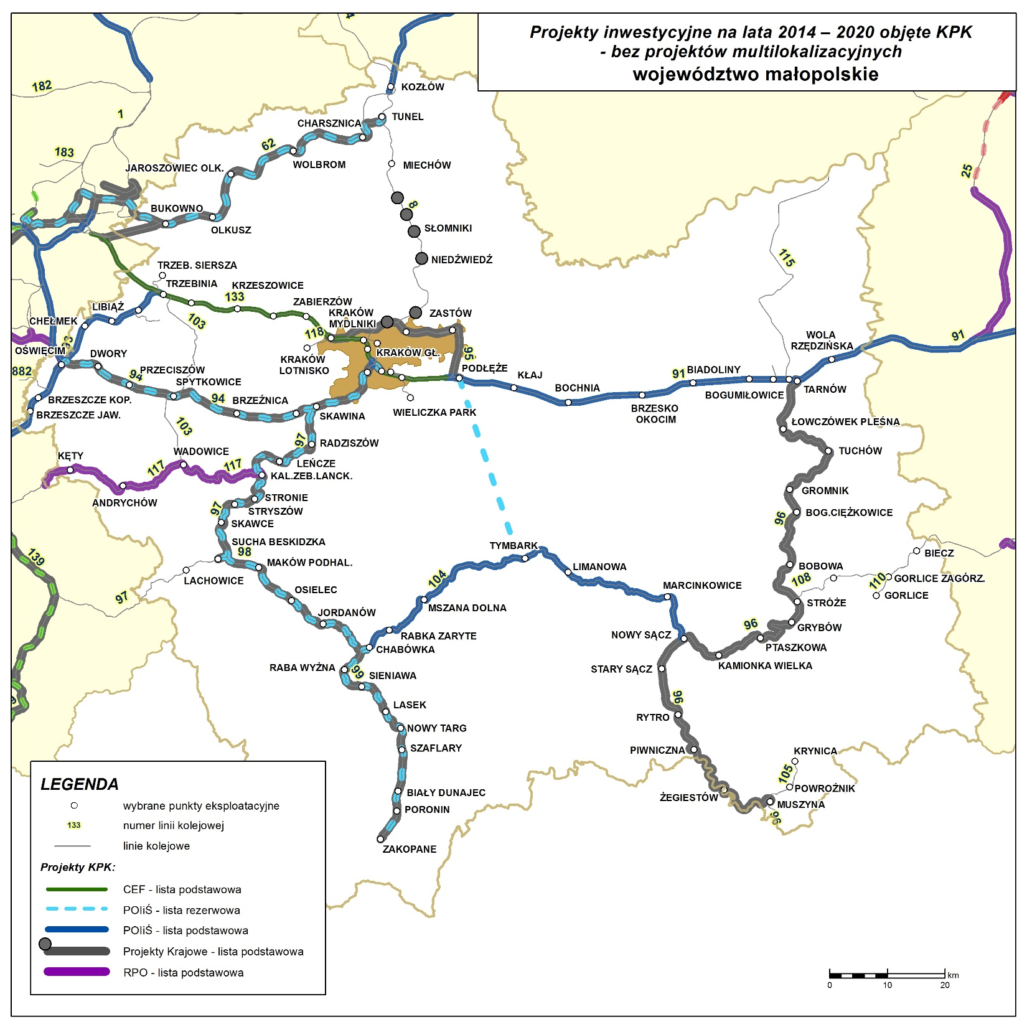
Inwestycje w województwie pomorskim

Slide 6
Inwestycje w województwie małopolskim
Lp. | Nazwa zadania | Lista | Szacunkowa wartość [mln zł]
1. | Modernizacja linii kolejowej E 30, odcinek Zabrze – Katowice – Kraków, etap IIb | CEF - podstawowa | 1 825,7
2. | Prace na linii kolejowej E 30 na odcinku Kraków Główny Towarowy – Rudzice wraz z dobudową torów linii aglomeracyjnej | CEF - podstawowa | 1 043,3
3. | Modernizacja linii kolejowej E 30/C-E 30, odcinek Kraków – Rzeszów, etap III – Faza II | POIiŚ - podstawowa | 542,4
4. | Budowa łącznicy kolejowej Kraków Zabłocie – Kraków Krzemionki | POIiŚ - podstawowa | 327,2
5. | Prace na linii kolejowej nr 93 na odcinku Trzebinia – Oświęcim – Czechowice Dziedzice | POIiŚ - podstawowa | 555,5
6. | Prace na liniach kolejowych nr 132, 138, 147, 161, 180, 188, 654, 655, 657, 658, 699 na odcinku Gliwice – Bytom – Chorzów Stary – Mysłowice Brzezinka – Oświęcim oraz Dorota – Mysłowice Brzezinka | POIiŚ - podstawowa | 351,4
7. | Budowa nowej linii kolejowej Podłęże – Szczyrzyc – Tymbark/Mszana Dolna oraz modernizacja istniejącej linii kolejowej nr 104 Chabówka – Nowy Sącz – Etap II | POIiŚ - podstawowa | 3 064,0
8. | Budowa nowej linii kolejowej Podłęże – Szczyrzyc – Tymbark/Mszana Dolna oraz modernizacja istniejącej linii kolejowej nr 104 Chabówka – Nowy Sącz – Etap III | POIiŚ - rezerwowa | 3 801,5
9. | Rewitalizacja linii kolejowej nr 117 odc. Kalwaria Zebrzydowska Lanckorona – Wadowice – gr. województwa | RPO - podstawowa | 121,8
10. | Rozbudowa infrastruktury do obsługi Szybkiej Kolei Aglomeracyjnej | RPO – rezerwowa | 50,0
11. | Rewitalizacja linii kolejowej nr 96 odc. Stróże – Muszyna | RPO – rezerwowa | 200,0

Slide 7
Inwestycje w województwie małopolskim
Lp. | Nazwa zadania | Lista | Szacunkowa wartość [mln zł]
12. | Rewitalizacja linii kolejowej nr 97 Sucha Beskidzka – granica województwa | RPO – rezerwowa | 44,0
13. | Rewitalizacja linii kolejowej nr 108 odc. Stróże – granica województwa | RPO – rezerwowa | 92,0
14. | Budowa nowej linii kolejowej Podłęże – Szczyrzyc – Tymbark/Mszana Dolna oraz modernizacja istniejącej linii kolejowej nr 104 Chabówka – Nowy Sącz – Etap I (przygotowanie dokumentacji i wykup gruntów na potrzeby inwestycji POIiŚ) | Krajowa | 311,7
15. | Prace na liniach kolejowych nr 62, 660 na odcinku Tunel – Bukowno – Sosnowiec Płd. | Krajowa (POIiŚ – rezerwowa) | 217,5
16. | Prace na linii kolejowej nr 94 na odcinku Kraków Płaszów – Skawina – Oświęcim | Krajowa (POIiŚ – rezerwowa) | 356,0
17. | Prace na liniach kolejowych nr 97, 98, 99 na odcinku Skawina – Sucha Beskidzka – Chabówka – Zakopane | Krajowa (POIiŚ – rezerwowa) | 910,0
18. | Budowa łącznicy kolejowej wraz z przystankiem osobowym w ciągu linii kolejowych nr 97 Skawina - Żywiec i nr 98 Sucha Beskidzka - Chabówka | Krajowa | 23,3
19. | Prace na linii kolejowej nr 96 na odcinku Tarnów - Muszyna | Krajowa | 300,0
20. | Prace na linii kolejowej nr 95 na odcinku Kraków Mydlniki – Podłęże wraz z łącznicami | Krajowa | 79,7
21. | Modernizacja stacji Libiąż na linii kolejowej nr 93 Trzebinia - Zebrzydowice | Krajowa | 34,8
Suma |  | Podstawowa | 10 064,3
 |  | Rezerwowa | 4 187,5
Razem |  |  | 14 251,8

Slide 8
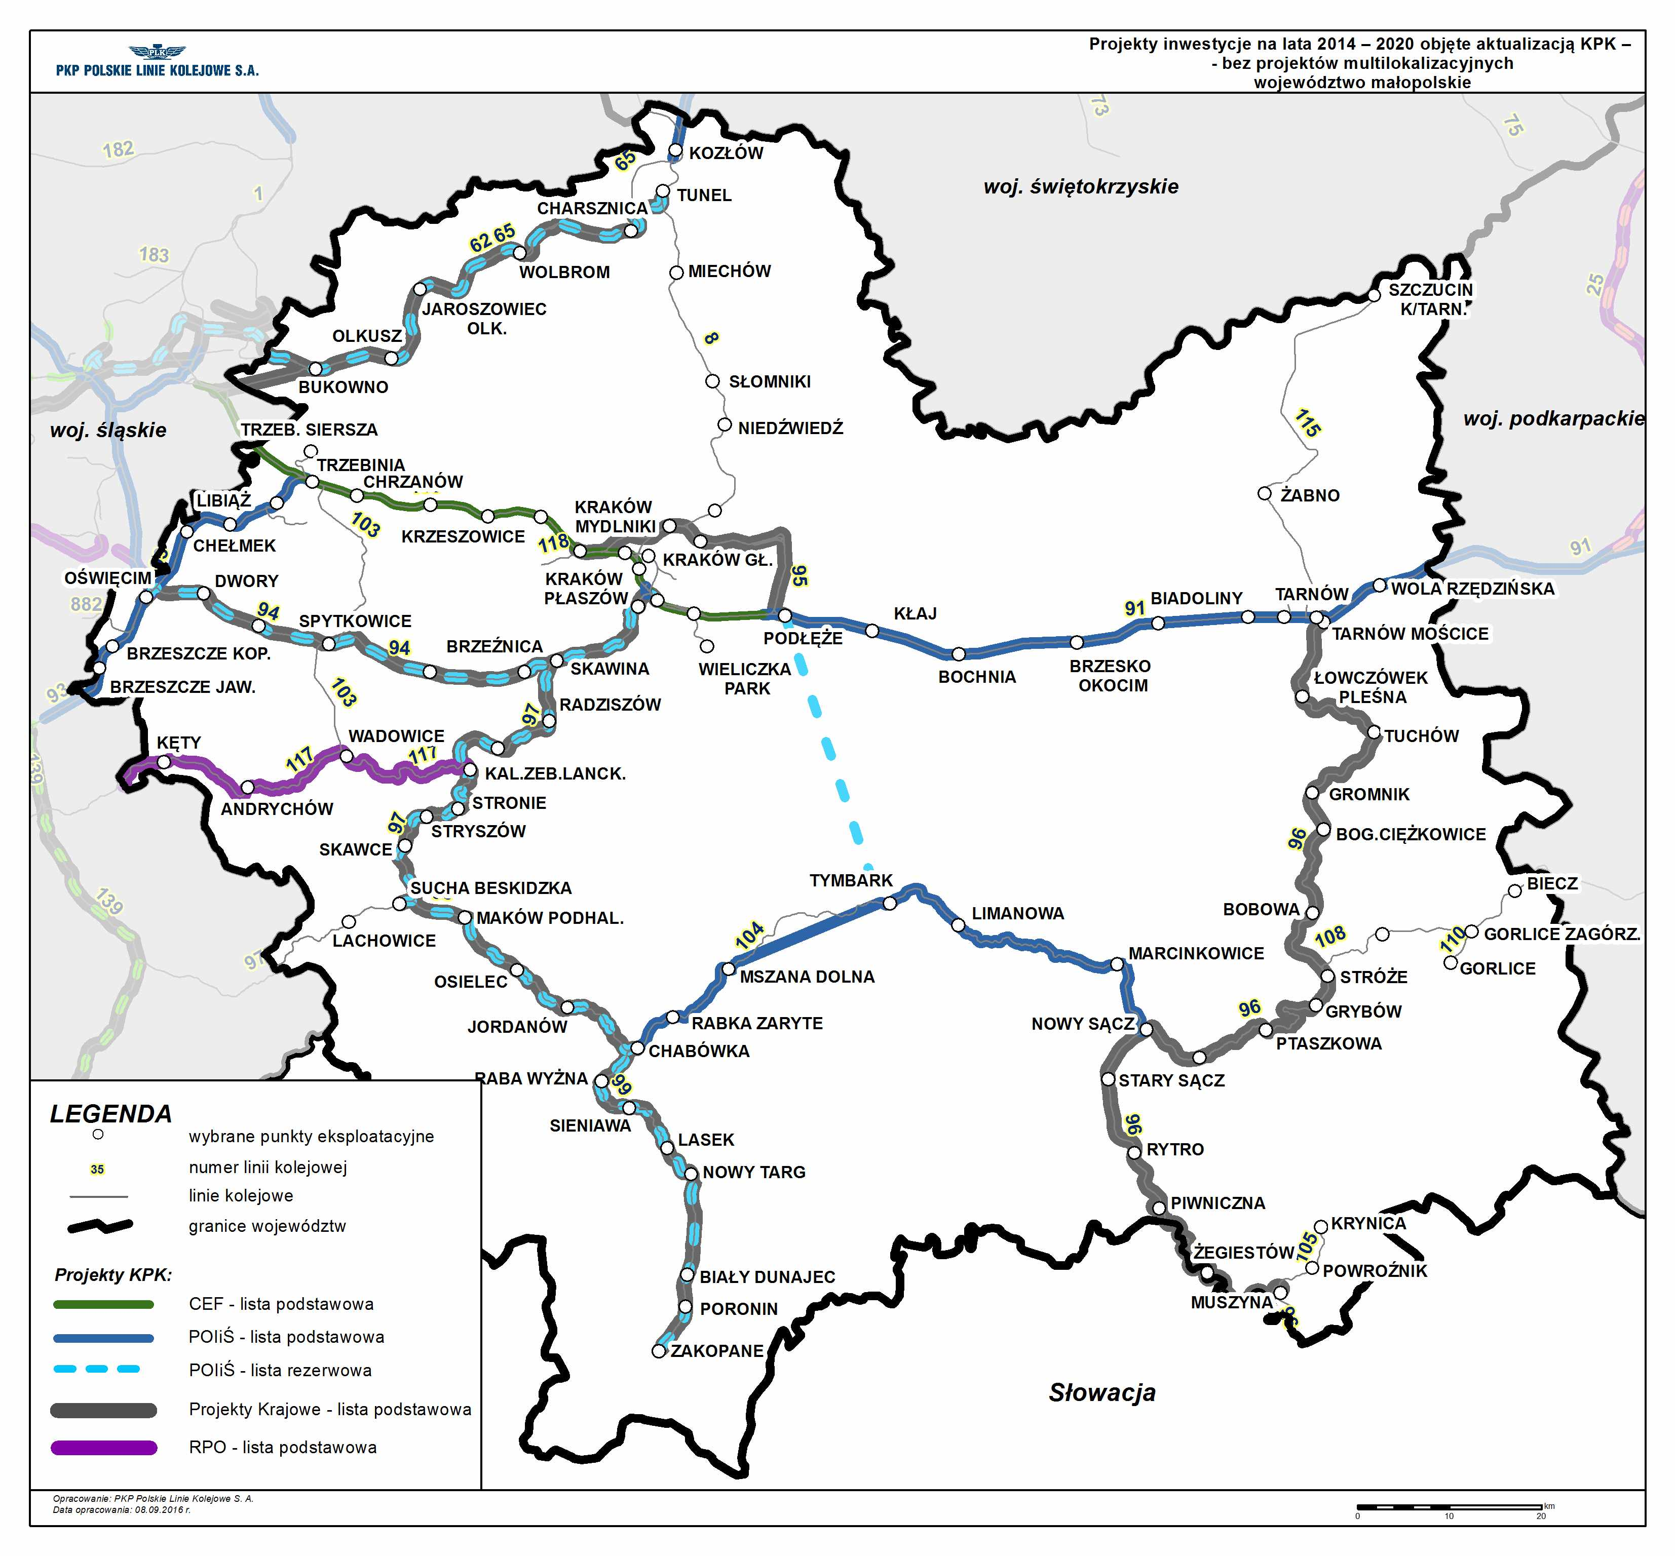
Prace na linii kolejowej E 30 na odcinku Kraków Główny Towarowy – Rudzice wraz z dobudową torów linii aglomeracyjnej
(finansowanie: CEF, wartość projektu: 1 043,3 mln PLN)
Podstawowe parametry (obecnie):
linia zelektryfikowana, dwutorowa;
długość odcinka: 19,5 km;
prędkości maksymalne:
dopuszczalny nacisk osi: 221 kN.
Prędkość [km/h] | % długości
100 | 62%
90 | 10%
80 | 28%
Lata realizacji: 2014 – 2020
Status projektu: trwają roboty budowlane, planowane zakończenie robót IV kwartał 2020 r.
Charakterystyka inwestycji:
Realizacja projektu jest kontynuacją trwającej modernizacji linii kolejowej E 30 i pozwoli na dostosowanie linii do standardów sieci bazowej TEN-T.
Inwestycja ma charakter modernizacji i zakłada:
podniesienie dopuszczalnej prędkości dla pociągów pasażerskich do 160 km/h oraz do 120 km/h dla pociągów towarowych;
dostosowanie do nacisku 245 kN (25 t) na oś modernizowanych i przebudowywanych obiektów inżynieryjnych;
poprawa przepustowości w Węźle Krakowskim dzięki separacji ruchu dalekobieżnego i pasażerskiego;
zwiększenie efektywności systemu sterowania ruchem kolejowym.

Slide 9
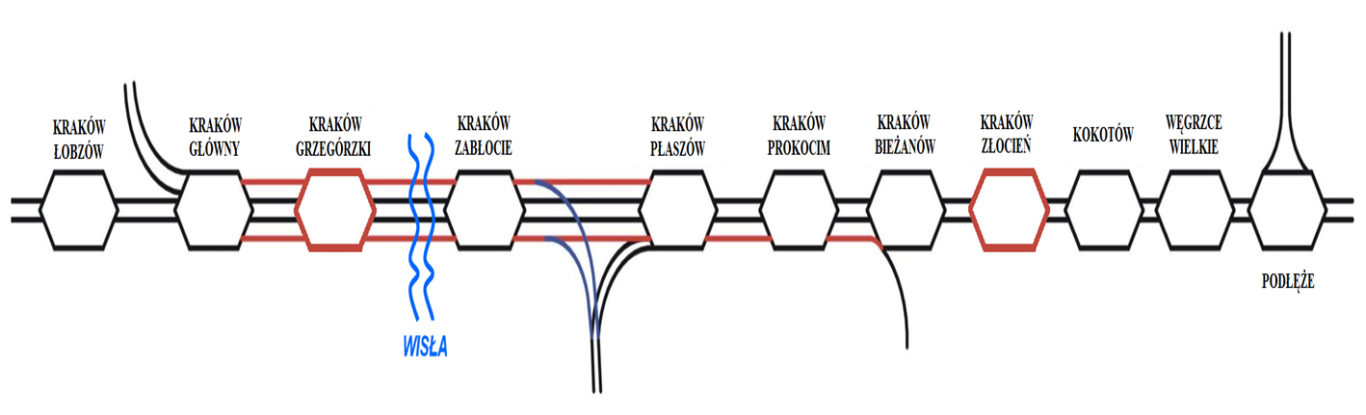
Prace na linii kolejowej E 30 na odcinku Kraków Główny Towarowy – Rudzice wraz z dobudową torów linii aglomeracyjnej
(finansowanie: CEF, wartość projektu: 1 043,3 mln PLN)
ZAKRES INWESTYCJI
przebudowę geometrii istniejących torów szlakowych na dł. 19,6 km linii,
dobudowę dodatkowej pary torów na odcinku Kraków Główny Osobowy – Kraków Płaszów (docelowo będą 4 tory),
dobudowę dodatkowego toru na odcinku Kraków Płaszów – Kraków Bieżanów (docelowo będą 3 tory),
przebudowę stacji Kraków Główny Osobowy, Kraków Płaszów, Kraków Bieżanów,
budowa nowych przystanków osobowych Kraków Grzegórzki i Złocień,
przebudowa przystanków osobowych Kraków Łobzów, Kraków Prokocim, Kokotów, Węgrzce Wielkie
budowę, modernizację lub przebudowę obiektów inżynieryjnych,
przebudowę urządzeń srk i teletechnicznych,
przebudowę sieci trakcyjnej i urządzeń elektroenergetycznych.

Slide 10
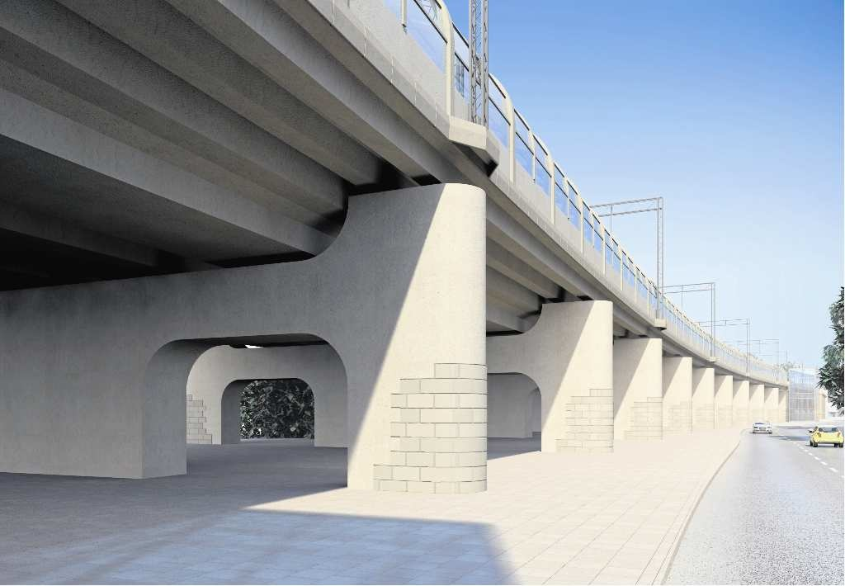
Prace na linii kolejowej E 30 na odcinku Kraków Główny Towarowy – Rudzice wraz z dobudową torów linii aglomeracyjnej
(finansowanie: CEF, wartość projektu: 1 043,3 mln PLN)
ZAKRES INWESTYCJI
budowa 200 rozjazdów kolejowych,
budowa i modernizacja ok. 50 km torów,
budowa i modernizacja ok. 55 km sieci trakcyjnej,
budowa 2 dodatkowych mostów nad rzeką Wisłą o długości ponad 200 m każdy,
budowa 6 estakad kolejowych,
budowa 2 Lokalnych Centrów Sterowania i Sygnalizacji (LCS),
przebudowa 4 stacji kolejowych oraz 4 przystanków osobowych,
budowa 2 przystanków osobowych,
przebudowa 1 przejazdu kolejowo-drogowego.

Slide 11
Prace na linii kolejowej nr 95 na odcinku Kraków Mydlniki – Podłęże wraz z łącznicami (finansowanie: środki krajowe, wartość projektu: 79,7 mln PLN)
Podstawowe parametry (obecnie):
linia zelektryfikowana, dwutorowa;
długość odcinka: 31 km;
prędkości maksymalne:
dopuszczalny nacisk osi: 221 kN.
Prędkość [km/h] | % długości
80 | 28%
60 | 28%
50 | 39%
30 | 6%
Lata realizacji: 2017 – 2018
Status projektu: Trwa realizacja umowy na roboty torowe na odcinku Kraków Batowice – Dłubnia – Kraków Nowa Huta. Rozpoczęcie robót związanych z kompleksową przebudową sieci trakcyjnej na odcinku Kraków Batowice – Podłęże planowane w listopadzie 2017 r.
Charakterystyka inwestycji:
Celem prac jest przygotowanie linii 95 jako trasy objazdowej dla inwestycji na odcinku Kraków Główny Towarowy – Rudzice (uzupełnienie prac realizowanych w ramach projektu CEF). Ponadto linia stanowi trasę tranzytową dla przewozów towarowych.
Inwestycja ma charakter odtworzeniowy i zakłada:
poprawę stanu technicznego linii;
zwiększenie płynności prowadzenia ruchu;
zapewnienie korzystnych parametrów technicznych infrastruktury.

Slide 12
Modernizacja linii kolejowej E 30, odcinek Zabrze – Katowice – Kraków, etap IIb (finansowanie: CEF, wartość projektu: 1 825,7 mln PLN)
Podstawowe parametry (obecnie):
linia zelektryfikowana, dwutorowa;
długość odcinka: 46 km;
prędkości maksymalne:
dopuszczalny nacisk osi: 196/221 kN.
Prędkość [km/h] | % długości
120 | 7%
100 | 10%
90 | 5%
80 | 15%
60-50 | 60%
40 | 3%
Lata realizacji: 2010 – 2020
Status projektu: trwają prace budowlane w ramach wszystkich 5 kontraktów na roboty, planowane zakończenie robót IV kwartał 2020 r.
.
Charakterystyka inwestycji:
Projekt jest kontynuacją inwestycji pn. Modernizacja linii kolejowej E 30 na odcinku Sosnowiec Jęzor – Jaworzno Szczakowa – Kraków Główny Towarowy (Etapy II i IIa) realizowanych w latach 2006-2015.
Najważniejszymi problemami występującym na odcinku objętym inwestycją są:
stan techniczny nawierzchni kolejowej oraz przestarzałe urządzenia sterowania ruchem kolejowym uniemożliwiające podniesienie prędkości;
brak zapewnienia dopuszczalnego nacisku osi 221 kN.
Inwestycja ma charakter modernizacji i zakłada:
podniesienie parametrów technicznych linii poprzez zwiększenie prędkości pociągów pasażerskich do prędkości V=160 km/h
i towarowych do V=120 km/h;
dostosowanie linii do dopuszczalnego nacisku osi 221 kN;
poprawę bezpieczeństwa m.in. poprzez budowę wiaduktów drogowych, zastępujących likwidowane przejazdy w poziomie szyn, wymianę przestarzałych urządzeń srk oraz zwiększenie efektywności sterowania ruchem kolejowym.

Slide 13
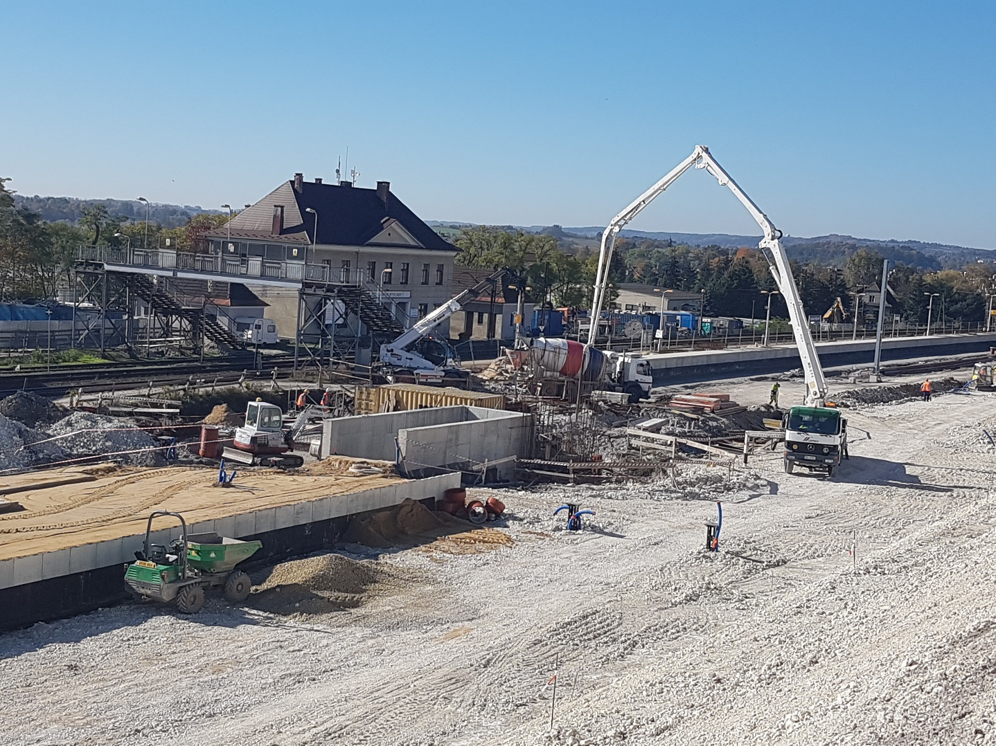
Modernizacja linii kolejowej E 30, odcinek Zabrze – Katowice – Kraków, etap IIb (finansowanie: CEF, wartość projektu: 1 825,7 mln PLN)
Stacja Kraków Mydlniki w trakcie modernizacji

Slide 14
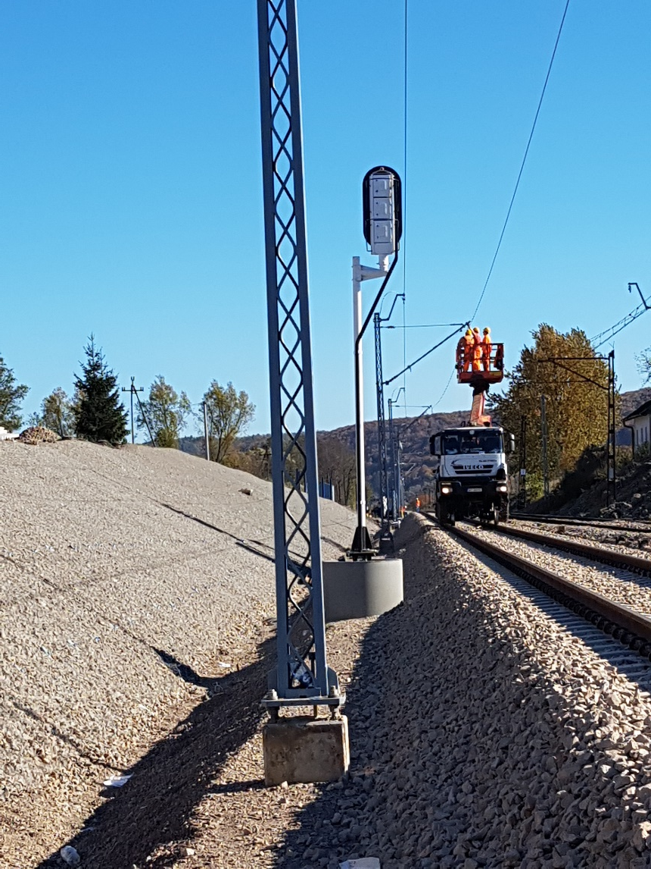
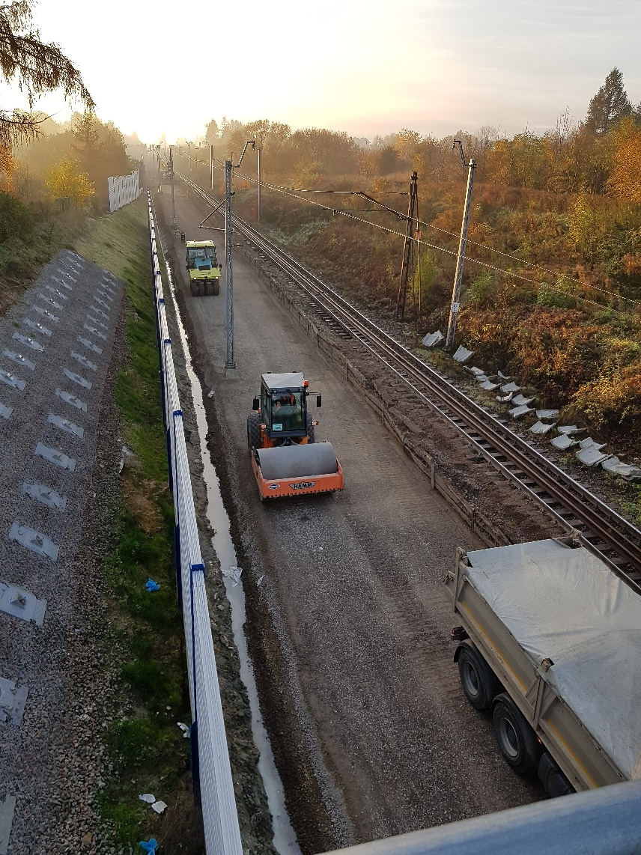
Modernizacja linii kolejowej E 30, odcinek Zabrze – Katowice – Kraków, etap IIb (finansowanie: CEF, wartość projektu: 1 825,7 mln PLN)
Prace na odcinku Kraków Mydlniki – Krzeszowice (linia nr 133)

Slide 15
Modernizacja linii kolejowej E 30/C-E 30, odcinek Kraków – Rzeszów, etap III – Faza II (finansowanie: POIiŚ, wartość projektu: 542,4 mln PLN)
Podstawowe parametry (obecnie):
linia zelektryfikowana, dwutorowa;
długość odcinka: 72 km;
prędkość maksymalna:
dopuszczalny nacisk osi: 221 kN.
Prędkość [km/h] | % długości
160 | 93%
130 | 2%
120 | 6%
Lata realizacji: 2010 – 2018
Status projektu: trwa realizacja kontraktów na roboty budowlane, planowane zakończenie robót II kwartał 2018 r.
Prędkość 160 km/h na odcinku Kraków – Rzeszów wprowadzono w grudniu 2016 r.
(od rozkładu jazdy 2016 / 2017).
Charakterystyka inwestycji:
Projekt jest kontynuacją rozpoczętej modernizacji linii E 30.
Inwestycja ma charakter modernizacji i zakłada:
podniesienie dopuszczalnej prędkości dla pociągów pasażerskich do 160 km/h oraz do 120 km/h dla pociągów towarowych;
umożliwienie kursowania pociągów o długości 740 m;
poprawę stanu obiektów infrastruktury obsługi podróżnych oraz dostosowanie jej do obsługi osób o ograniczonej mobilności.
W efekcie realizacji projektu podniesiono dotychczas dopuszczalną prędkość ze 120 km/h na 160 km/h dla pociągów pasażerskich na 77% długości odcinka Kraków Główny – Tarnów

Slide 16
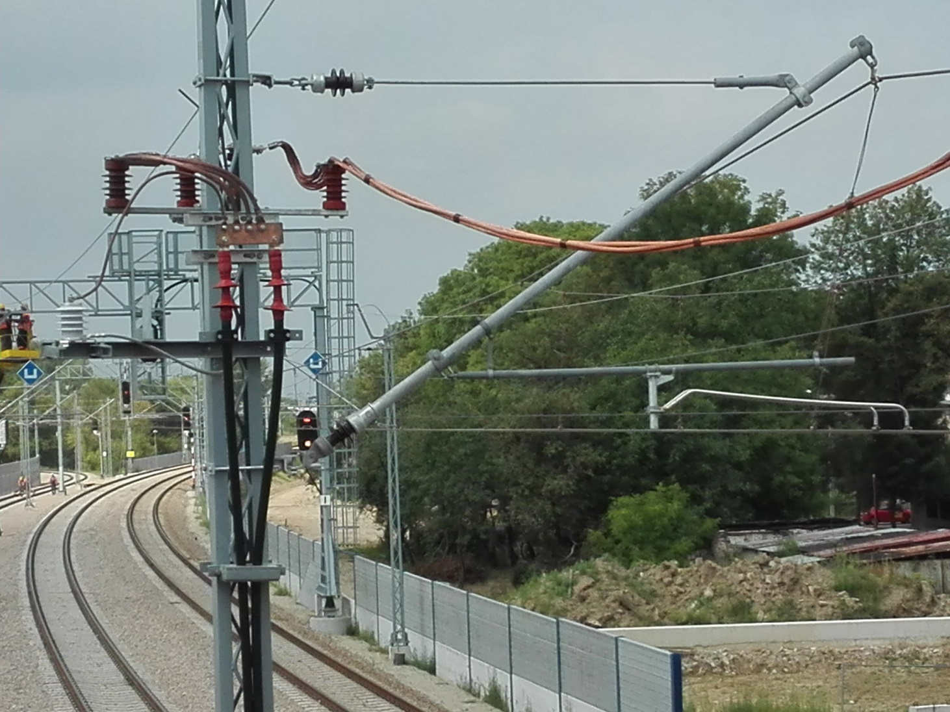
Modernizacja linii kolejowej E 30/C-E 30, odcinek Kraków – Rzeszów, etap III – Faza II (finansowanie: POIiŚ, wartość projektu: 542,4 mln PLN)
Zmodernizowany fragment linii nr 91 (Tarnów) oraz łącznica (linia nr 609) do linii nr 96 (kierunek Nowy Sącz)

Slide 17
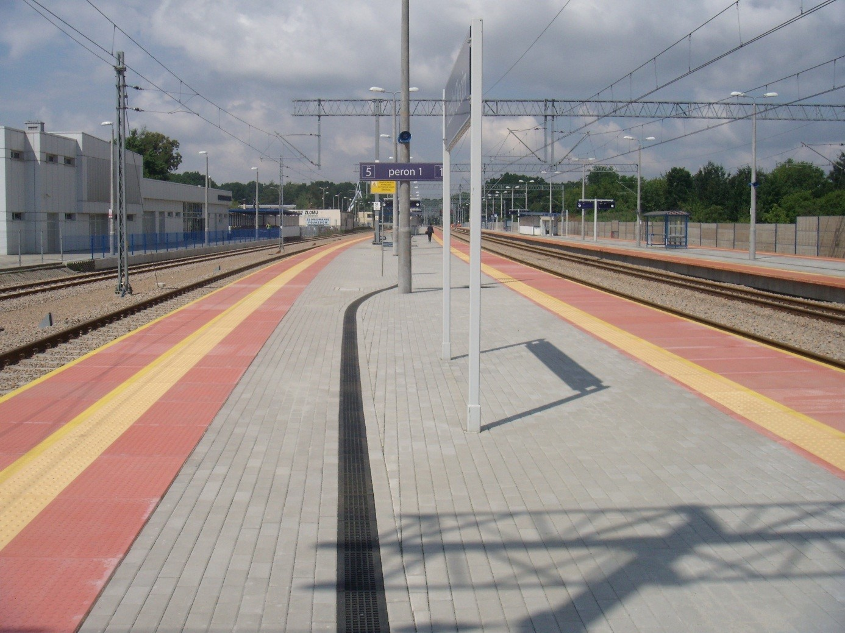
Modernizacja linii kolejowej E 30/C-E 30, odcinek Kraków – Rzeszów, etap III – Faza II (finansowanie: POIiŚ, wartość projektu: 542,4 mln PLN)
Zmodernizowana stacja Brzesko Okocim (linia nr 91)

Slide 18
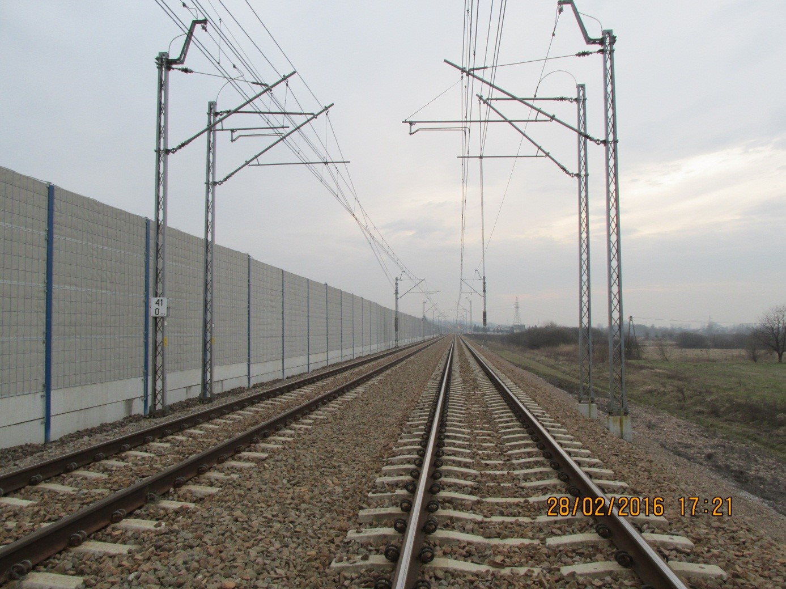
Modernizacja linii kolejowej E 30/C-E 30, odcinek Kraków – Rzeszów, etap III – Faza II (finansowanie: POIiŚ, wartość projektu: 542,4 mln PLN)
Szlak Bochnia - Brzesko Okocim (linia nr 91)

Slide 19
Budowa łącznicy kolejowej Kraków Zabłocie – Kraków Krzemionki
(finansowanie: POIiŚ, wartość projektu: 327,2 mln PLN)
Podstawowe parametry inwestycji:
linia zelektryfikowana, dwutorowa;
długość : 2 nowe tory o łącznej długości 2,6 km
(tor nr 1 – 1,2 km i tor nr 2 – 1,4 km);
prędkości maksymalne: 80 km/h;
dopuszczalny nacisk osi: 221 kN.
Lata realizacji: 2015 – 2017
Status projektu: trwają odbiory końcowe wykonanych robót.
Oddanie do eksploatacji łącznicy kolejowej planowane na grudzień 2017 r.
Charakterystyka inwestycji:
nowa linia łącząca Kraków Zabłocie (l.k. 91) i Kraków Krzemionki (l.k. 94);
umożliwi szybszy przejazd z Krakowa Głównego do Skawiny, Zakopanego oraz Oświęcimia bez zmiany czoła pociągu na stacji Kraków Płaszów.
Założenia inwestycji:
budowa nowych obiektów inżynieryjnych;
budowa dwóch nowych torów;
poprawa stanu obiektów infrastruktury obsługi podróżnych oraz dostosowanie jej do obsługi osób o ograniczonej mobilności.

Slide 20
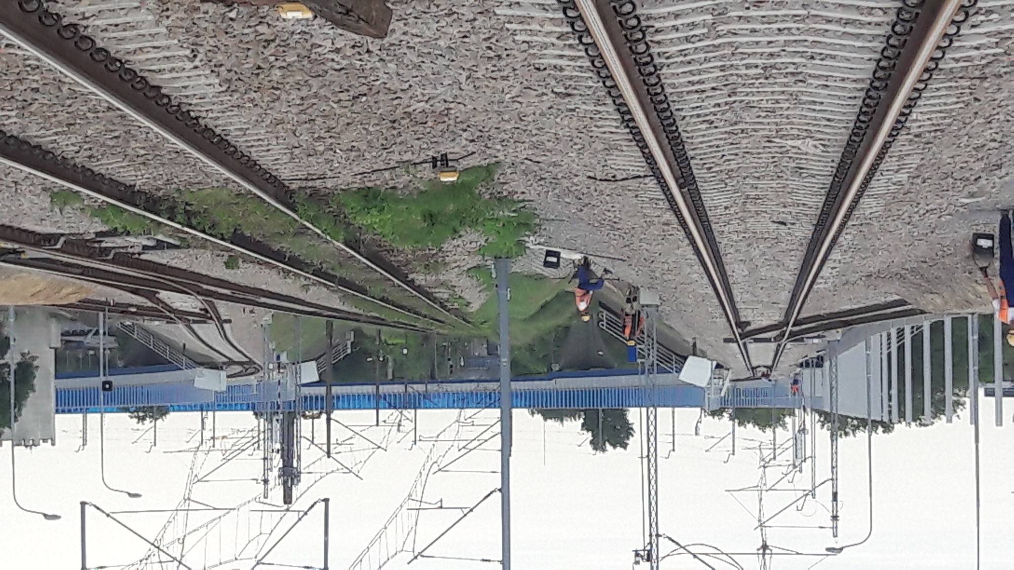
Budowa łącznicy kolejowej Kraków Zabłocie – Kraków Krzemionki
(finansowanie: POIiŚ, wartość projektu: 327,2 mln PLN)
Połączenie łącznicy z linią nr 91 w kierunku przystanku Kraków Zabłocie

Slide 21
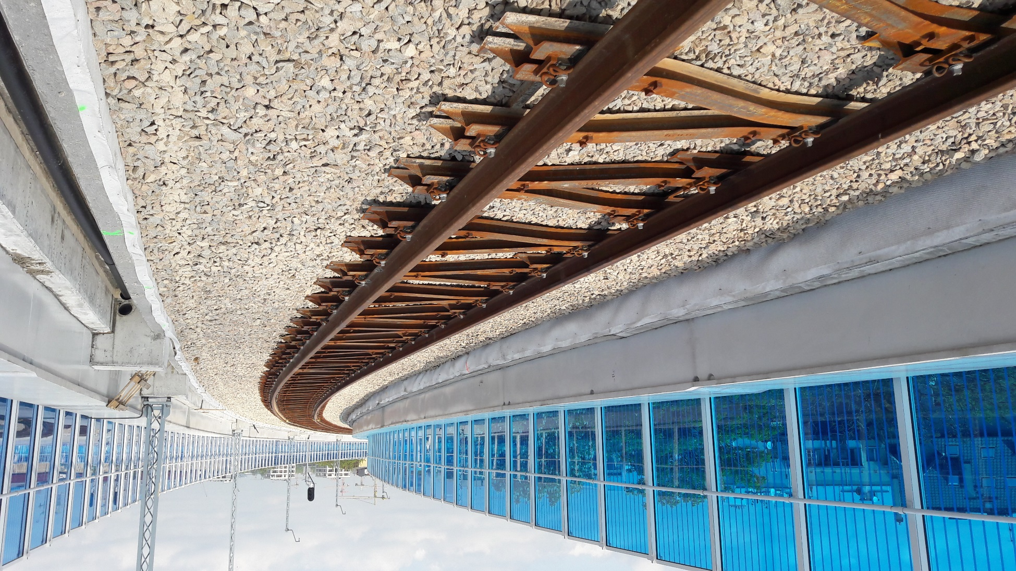
Budowa łącznicy kolejowej Kraków Zabłocie – Kraków Krzemionki
(finansowanie: POIiŚ, wartość projektu: 327,2 mln PLN)
Na łącznicy zastosowano podkłady typu „Y”

Slide 22
Prace na linii kolejowej nr 94 na odcinku Kraków Płaszów – Skawina
– Oświęcim (finansowanie: środki krajowe, wartość projektu: 356,0 mln PLN)
Podstawowe parametry (obecnie):
linia zelektryfikowana, dwutorowa;
długość odcinka: 66 km;
prędkości maksymalne:
dopuszczalny nacisk osi: 196 kN.
Projekt POIiŚ na tym odcinku znajduje się na liście rezerwowej KPK.
Prędkość [km/h] | % długości
100 | 10%
80 | 44%
70 | 11%
40 | 35%
Lata realizacji: 2016 – 2022
Status projektu: Trwa realizacja umów w trybie projektuj i buduj:
na odcinku Kraków Swoszowice – Przeciszów, zakończenie umowy planuje się na 11.2017 r.,
na odcinku Kraków Płaszów – Podbory Skawińskie, podpisano 26.06.2017 r. Zakończenie zaplanowano na III kw. 2020 r.
Charakterystyka inwestycji:
Najważniejszymi problemami występującymi na odcinku objętym inwestycją są:
niedostateczny stan infrastruktury, będący powodem wprowadzania ograniczeń eksploatacyjnych;
niskie dopuszczalne naciski osi.
Inwestycja ma charakter odtworzeniowy i zakłada:
poprawę stanu technicznego infrastruktury kolejowej;
zwiększenie dopuszczalnych nacisków do 221 kN;
linia ma głównie charakter towarowy na odcinku Skawina – Oświęcim;
przywrócenie pierwotnych parametrów eksploatacyjnych, co przełoży się na zwiększenie przepustowości linii oraz zwiększenie konkurencyjności wobec transportu drogowego.
osiągnięcie technicznych parametrów umożliwiających przejazd pociągów pasażerskich z prędkością 110 km/h;
skrócenie czasu przejazdu o ok. 20 min (z 1 h 15 min do ok. 55 min) na odcinku Kraków – Skawina - Oświęcim.

Slide 23
Prace na linii kolejowej nr 93 na odcinku Trzebinia – Oświęcim – Czechowice Dziedzice (finansowanie: POIiŚ, wartość projektu: 555,5 mln PLN)
Podstawowe parametry (obecnie):
linia zelektryfikowana, dwutorowa;
długość odcinka: 38 km;
prędkości maksymalne:
dopuszczalny nacisk osi: 203 kN.
Prędkość [km/h] | % długości
120 | 29%
80 | 20%
50 | 20%
40 | 18%
30 | 12%
Lata realizacji: 2017 – 2021
Status projektu: Zakończono opracowanie RSW. 02.10.2017 r. podpisano umowę na realizację robót na odcinku Trzebinia – Oświęcim. Przewidywane termin podpisania umowy na roboty dla odcinka Oświęcim – Czechowice Dziedzice III kw. 2018 r.
Charakterystyka inwestycji:
Najważniejszymi problemami występującym na odcinku objętym inwestycją są:
stan techniczny nawierzchni kolejowej uniemożliwiający podniesienie prędkości;
ograniczony dopuszczalny nacisk osi;
zły stan obiektów inżynieryjnych.
Inwestycja ma charakter odtworzeniowy i zakłada:
osiągnięcie technicznych parametrów umożliwiających przejazd pociągów pasażerskich i towarowych z prędkością 80 - 120 km/h (ograniczenie wynika z geometrii linii);
dostosowanie linii do dopuszczalnego nacisku osi 221 kN;
podniesienie poziomu bezpieczeństwa ruchu kolejowego.

Slide 24
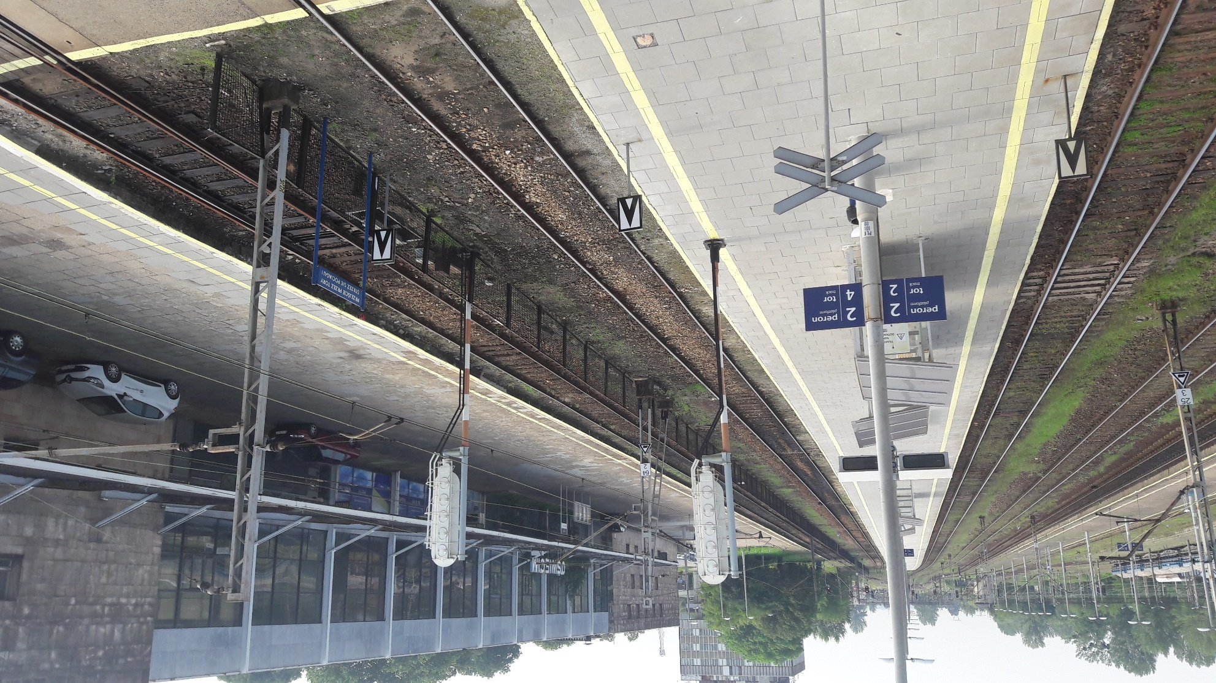
Prace na linii kolejowej nr 93 na odcinku Trzebinia – Oświęcim – Czechowice Dziedzice (finansowanie: POIiŚ, wartość projektu: 555,5 mln PLN)
Stacja Oświęcim – obecnie

Slide 25
Rewitalizacja linii kolejowej nr 117 odc. Kalwaria Zebrzydowska Lanckorona – Wadowice – gr. województwa
(finansowanie: RPO, wartość projektu: 121,8 mln PLN)
Podstawowe parametry (obecnie):
linia zelektryfikowana, jednotorowa;
długość odcinka: 48 km;
prędkości maksymalne:
dopuszczalny nacisk osi: 157 – 196 kN.
Prędkość [km/h] | % długości
70 | 11%
60 | 23%
50 | 46%
40 | 18%
30 | 2%
Lata realizacji: 2018 – 2021
Status projektu: Trwa realizacja umowy na opracowanie Studium Wykonalności. Zakończenie umowy planowane w I kwartale 2018 r.
Ogłoszenie postępowania na roboty budowlane planowane w II kwartale 2018 r.
Charakterystyka inwestycji:
Przedsięwzięcie obejmować będzie rewitalizację linii kolejowej nr 117 Kalwaria Zebrzydowska Lanckorona – Bielsko Biała Główna wraz z budową łącznicy kolejowej w Kalwarii Zebrzydowskiej pomiędzy liniami kolejowymi nr 97 i nr 117.
Inwestycja ma charakter odtworzeniowy i zakłada:
przywrócenie prędkości konstrukcyjnej dla pociągów pasażerskich do 80 km/h;
poprawę stanu obiektów infrastruktury obsługi podróżnych oraz dostosowanie jej do obsługi osób o ograniczonej mobilności;
likwidację znacznej części przejazdów kolejowych kategorii D (obecnie, na tym odcinku jest ich 160) oraz budowę dróg równoległych;
ze względu na regionalny charakter linii przewiduje osiągnięcie dopuszczalnych nacisków co najmniej 196 kN;
budowę łącznicy, która wyeliminuje konieczność zmiany kierunku jazdy pociągów kursujących na trasie Wadowice - Kraków w stacji Kalwaria Zebrzydowska Lanckorona.

Slide 26
Budowa łącznicy kolejowej wraz z przystankiem osobowym w ciągu linii kolejowych nr 97 Skawina - Żywiec i nr 98 Sucha Beskidzka – Chabówka
(finansowanie: środki krajowe, wartość projektu: 23,3 mln PLN)
Podstawowe parametry inwestycji:
linia zelektryfikowana, jednotorowa;
długość odcinka: nowa łącznica o długości ok. 700 m;
prędkość maksymalna: 80 km/h;
dopuszczalny nacisk osi: 221 kN.
Lata realizacji: 2014 – 2017
Status projektu: Realizacja projektu zakończona 30.06.2017 r.
Trwa okres gwarancyjny.
Założenia inwestycji:
budowa łącznicy, która umożliwia przejazd na trasie Kraków – Zakopane bez zmiany czoła pociągu na stacji Sucha Beskidzka;
budowa nowego przystanku wraz z dojściami oraz przystosowaniem
do obsługi osób o ograniczonej możliwości ruchowej;
poprawa stanu technicznego przyległych do łącznicy odcinków linii 97 i 98;
skrócenie czasu przejazdu o ok. 15 min (z 3 h 15 min do ok. 3 h)
na odcinku Kraków - Zakopane.

Slide 27
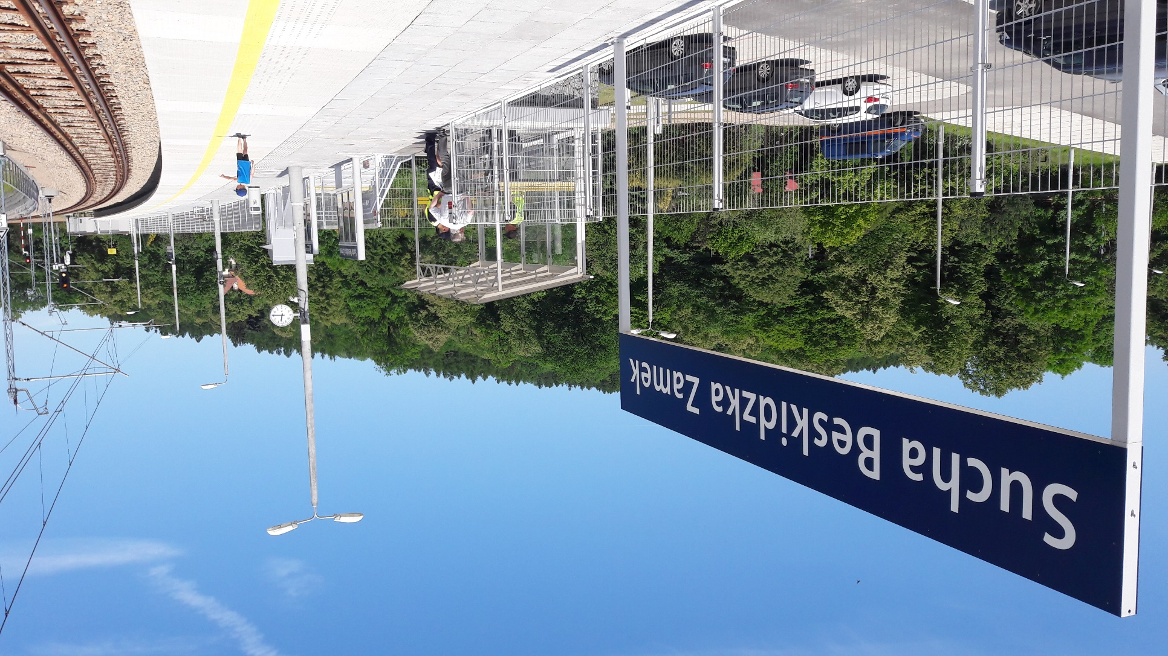
Prace na liniach kolejowych nr 97, 98, 99 na odcinku Skawina
– Sucha Beskidzka – Chabówka – Zakopane
(finansowanie: środki krajowe, wartość projektu: 910,0 mln PLN)
Przystanek osobowy Sucha Beskidzka Zamek na nowowybudowanej łącznicy

Slide 28
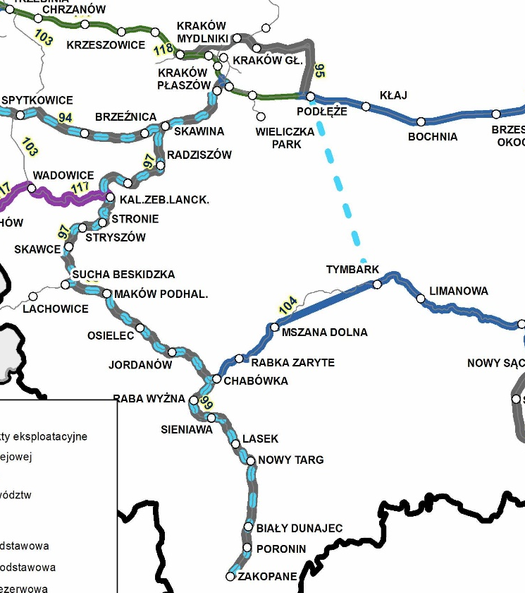
Prace na liniach kolejowych nr 97, 98, 99 na odcinku Skawina
– Sucha Beskidzka – Chabówka – Zakopane
(finansowanie: środki krajowe, wartość projektu: 910,0 mln PLN)
Podstawowe parametry (obecnie):
linia zelektryfikowana, jedno i dwutorowa;
długość odcinka: 124 km;
prędkości maksymalne:
dopuszczalny nacisk osi: 196 kN.
(Projekt POIiŚ na tym odcinku znajduje się na liście rezerwowej KPK.)
Prędkość [km/h] | % długości
100 | 6%
80-90 | 36%
70 | 19%
50-60 | 39%
Lata realizacji: 2017 – 2023
Status projektu:
LK 97 – trwają roboty budowlane, zakończenie planowane w I kwartale 2020 r.
LK 98 i 99 - 12.10.2017 r. unieważniono postępowanie przetargowe na roboty na linii
nr 99. W przypadku uprawomocnienia unieważnienia zakłada się przeprowadzenie postępowania przetargowego na wyłonienie jednego wykonawcy dla linii nr 98 i 99.
Charakterystyka inwestycji:
Planowana prace w ramach tej inwestycji są komplementarne do budowy łącznic w Suchej Beskidzkiej i Chabówce.
Najważniejszymi problemami występującymi na odcinku objętym inwestycją są:
niedostateczny stan infrastruktury kolejowej wpływający na niskie prędkości maksymalne;
układy torowe wymuszające zmianę kierunki jazdy.
Inwestycja ma charakter odtworzeniowy i zakłada:
poprawę stanu technicznego linii oraz likwidację ograniczeń prędkości, co przełoży się na poprawę przepustowości linii, zwiększenie dostępności transportu kolejowego, poprawę skomunikowań oraz punktualności realizowanych połączeń;
poprawa stanu technicznego przejazdów kolejowo-drogowych, co przełoży się na podniesienie bezpieczeństwa;
zmniejszenie negatywnego oddziaływania transportu kolejowego na środowisko;
ze względu na charakter przewozów (pociągi pasażerskie) nie przewiduje się zwiększenia dopuszczalnych nacisków.
Vmax dla pociągów pasażerskich 100 km/h i towarowych 80 km/h (LK 97, 98), oraz poc. pasażerskie 120 km/h i towarowe 80 km/h (LK 99);
skrócenie czasu przejazdu o ok. 60 min (z 3 h 15 min do ok. 2 h 15 min) na odcinku Kraków – Zakopane (uwzględnia wszystkie projekty
na odc. Kraków – Zakopane).

Slide 29
Prace na liniach kolejowych nr 62, 660 na odcinku Tunel – Bukowno
– Sosnowiec Płd. (finansowanie: środki krajowe, wartość projektu: 217,5 mln PLN)
Podstawowe parametry (obecnie):
linia zelektryfikowana, dwutorowa;
długość odcinka: 57 km;
prędkości maksymalne:
dopuszczalny nacisk osi: 196 kN (w torze 1) - 221 kN (w torze 2).
(Projekt POIiŚ na tym odcinku znajduje się na liście rezerwowej KPK.)
Prędkość [km/h] | % długości
60 | 8%
50 | 21%
40 | 71%
Lata realizacji: 2016 – 2023
Status projektu:
trwa realizacja umów w trybie projektuj i buduj na odc. Bukowno – Sławków, planowane rozszerzenie o odc. Olkusz – Bukowno (16.10.2017 r.).
trwają przygotowania do wszczęcia postępowania na zaprojektowanie i wykonanie robót
na odcinku Charsznica – Jaroszowiec Olkuski, ogłoszenie przetargu planowane w 12.2017 r.
Charakterystyka inwestycji:
Najważniejszymi problemami występującymi na odcinku objętym inwestycją są:
niskie prędkości maksymalne, będące znacznym ograniczeniem dla ruchu pasażerskiego;
niski dopuszczalny nacisk osi w torze 1 stanowi znaczne ograniczenie do ruchu towarowego.
Inwestycja ma charakter odtworzeniowy i zakłada:
poprawę stanu technicznego linii i likwidację ograniczeń eksploatacyjnych;
zwiększenie dopuszczalnej prędkości do 100 – 120 km/h (ograniczenie wynika z geometrii linii, dominują przewozy towarowe);
podniesienie dopuszczalnego nacisku osi do 221 kN w obu torach.

Slide 30
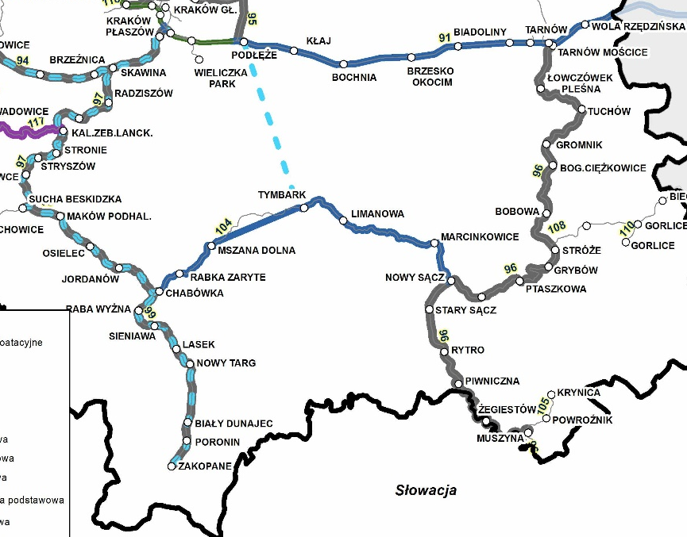
Prace na linii kolejowej nr 96 na odcinku Tarnów – Muszyna
(finansowanie: środki krajowe, wartość projektu: 300,0 mln PLN)
Podstawowe parametry (obecnie):
linia zelektryfikowana, jednotorowa (dwutorowa na odcinku Stróże – Nowy Sącz);
długość odcinka: 137 km;
prędkości maksymalne:
dopuszczalny nacisk osi: 196 kN.
Prędkość [km/h] | % długości
100 | 5%
90 | 2%
80 | 19%
70 | 51%
60 | 24%
Lata realizacji: 2017 – 2024
Status projektu: Trwa realizacja umowy na roboty na odcinku Grybów – Kamionka Wielka.
Rozpoczęcie realizacji umowy na przebudowę wiaduktu w km 88,725 planowane w I kwartale 2018r.
Charakterystyka inwestycji:
Najważniejszymi problemami występującymi na odcinku objętym inwestycją są:
niedostateczny stan infrastruktury, będący powodem wprowadzania ograniczeń eksploatacyjnych;
niskie dopuszczalne naciski osi.
Inwestycja ma charakter odtworzeniowy i zakłada:
poprawę stanu technicznego infrastruktury i przywrócenie parametrów konstrukcyjnych;
podniesienie dopuszczalnej prędkości do ok. 80 – 100 km/h (ograniczenie wynika z geometrii linii);
podniesienie dopuszczalnego nacisku do 221 kN.

Slide 31
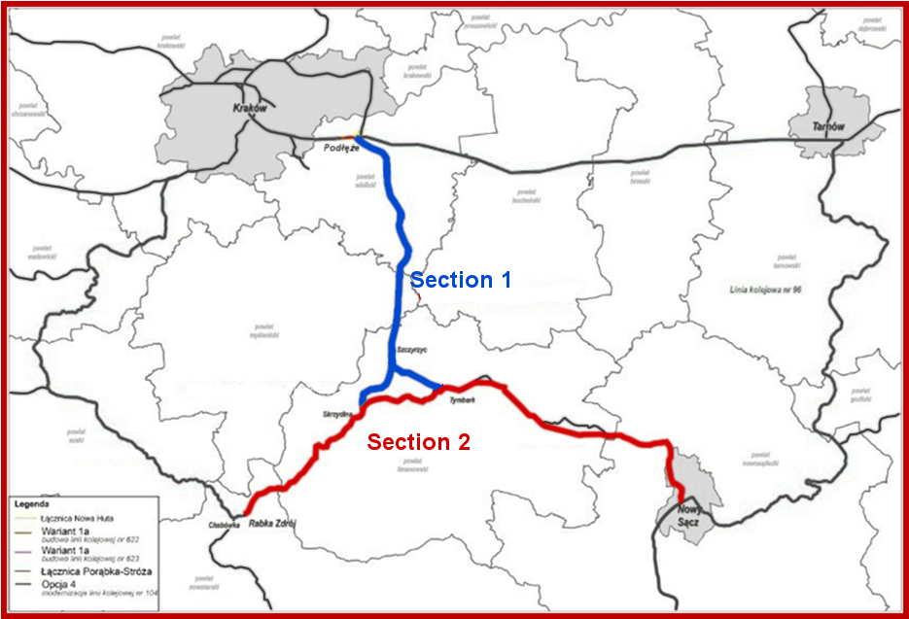
Budowa nowej linii kolejowej Podłęże – Szczyrzyc – Tymbark/Mszana Dolna oraz modernizacja istniejącej linii kolejowej nr 104 Chabówka – Nowy Sącz – Etap II i III (finansowanie: POIiŚ, całkowita wartość projektu: 7 177 mln PLN)
Etap I (przygotowawczy, od roku 2017):
dokumentacja projektowa i wykupy gruntów (w listopadzie 2017 r. planowane jest ogłoszenie przetargu)
Etap II Chabówka – Nowy Sącz (lata 2020 – 2023):
modernizacja odcinka o długości 74 km;
budowa nowych obiektów:
  estakada (1,1 km),
  2 tunele (5,8 km łącznie);
prędkość 120 km/h z miejscowymi ograniczeniami do 80 km/h ze względu
na geometrię linii w terenie górzystym.
Etap III (lata 2020 – 2023) Podłęże – Tymbark/Mszana Dolna:
budowa nowej linii o długości ok. 58 km;
budowa nowych obiektów:
  7 estakad (łącznie 6,4 km dł.),
  11 tuneli (łącznie 11,7 km dł.);
linie dwutorowe z wyjątkiem odcinków Szczyrzyc – Tymbark oraz Szczyrzyc – Mszana Dolna;
prędkość pociągów: 160 km/h.
Zakres inwestycji
Etap III
Etap II
Notes:
8 wariantów inwestycyjnych. Etap obejmował:
Opracowanie analiz technicznych dla nowych linie 622 Podłęże –Szczyrzyc - Tymbark i 623 Szczyrzyc – Mszana Dolna – przeanalizowano trzy warianty trasowań nowej linii Podłęże – Szczyrzyc – Tymbark / Mszana Dolna,
Opracowanie analiz technicznych dla modernizacji istniejącej linii kolejowej nr 104 Chabówka – Nowy Sącz – przeanalizowano cztery opcje modernizacji,
Przy opracowywaniu trasowań kierowano się następującymi priorytetami:
Uzyskanie jak największej zgodności z trasowaniem rekomendowanym w Studium Wykonalności (tzw. przebieg włoski),
Unikanie kolizji lub też bezpośredniego sąsiedztwa z obszarami Natura 2000, obiektami zabytkowymi i innymi obiektami chronionymi,
Obecność linii w miejscowych planach zagospodarowania (MPZP) oraz Studiach uwarunkowań i kierunków zagospodarowania przestrzennego (SUiKZP),
Trasowanie opracowywano tak, aby przy zachowaniu przewidzianych w SIWZ parametrów jak najmniejsza była długość tuneli i wiaduktów.
Wybrany wariant – założenia projektowe dla budowy nowych linii kolejowych nr 622 i 623 (dodatkowe informacje):
Trasowanie linii pozwoliło zminimalizować konflikty społeczne, wynikające z koniecznych wyburzeń obiektów cennych kulturowo.
Pomimo trudnych warunków ukształtowania terenu, Wariant ogranicza długości tuneli, pozytywnie wpływając na wynik ekonomiczny budowy linii.
Odcinek nowej linii został zaprojektowany tak, aby ominąć jak najwięcej istniejących oraz planowanych zabudowań, jednocześnie nie ograniczając parametrów technicznych linii.
Wybrany wariant – założenia projektowe dla modernizacji istniejącej linii kolejowej nr 104 (dodatkowe informacje):
Na odcinku Mszana Dolna – Tymbark planowane jest odnowienie infrastruktury pozwalające na jazdę pociągów z prędkością do 60 km/h.
Opcja ta uwzględnią również budowę nowego szybkiego połączenia alternatywnego do 160 km/h dla przejazdu pomiędzy Mszaną Dolną, a Tymbarkiem w ramach linii 622/623 biegnącej na północ od linii 104.
W ramach tej Opcji Wykonawca zaprojektował 2 tunele, które w znaczący sposób „prostują” przebieg istniejącej linii w trudnym, górzystym terenie.

Slide 32
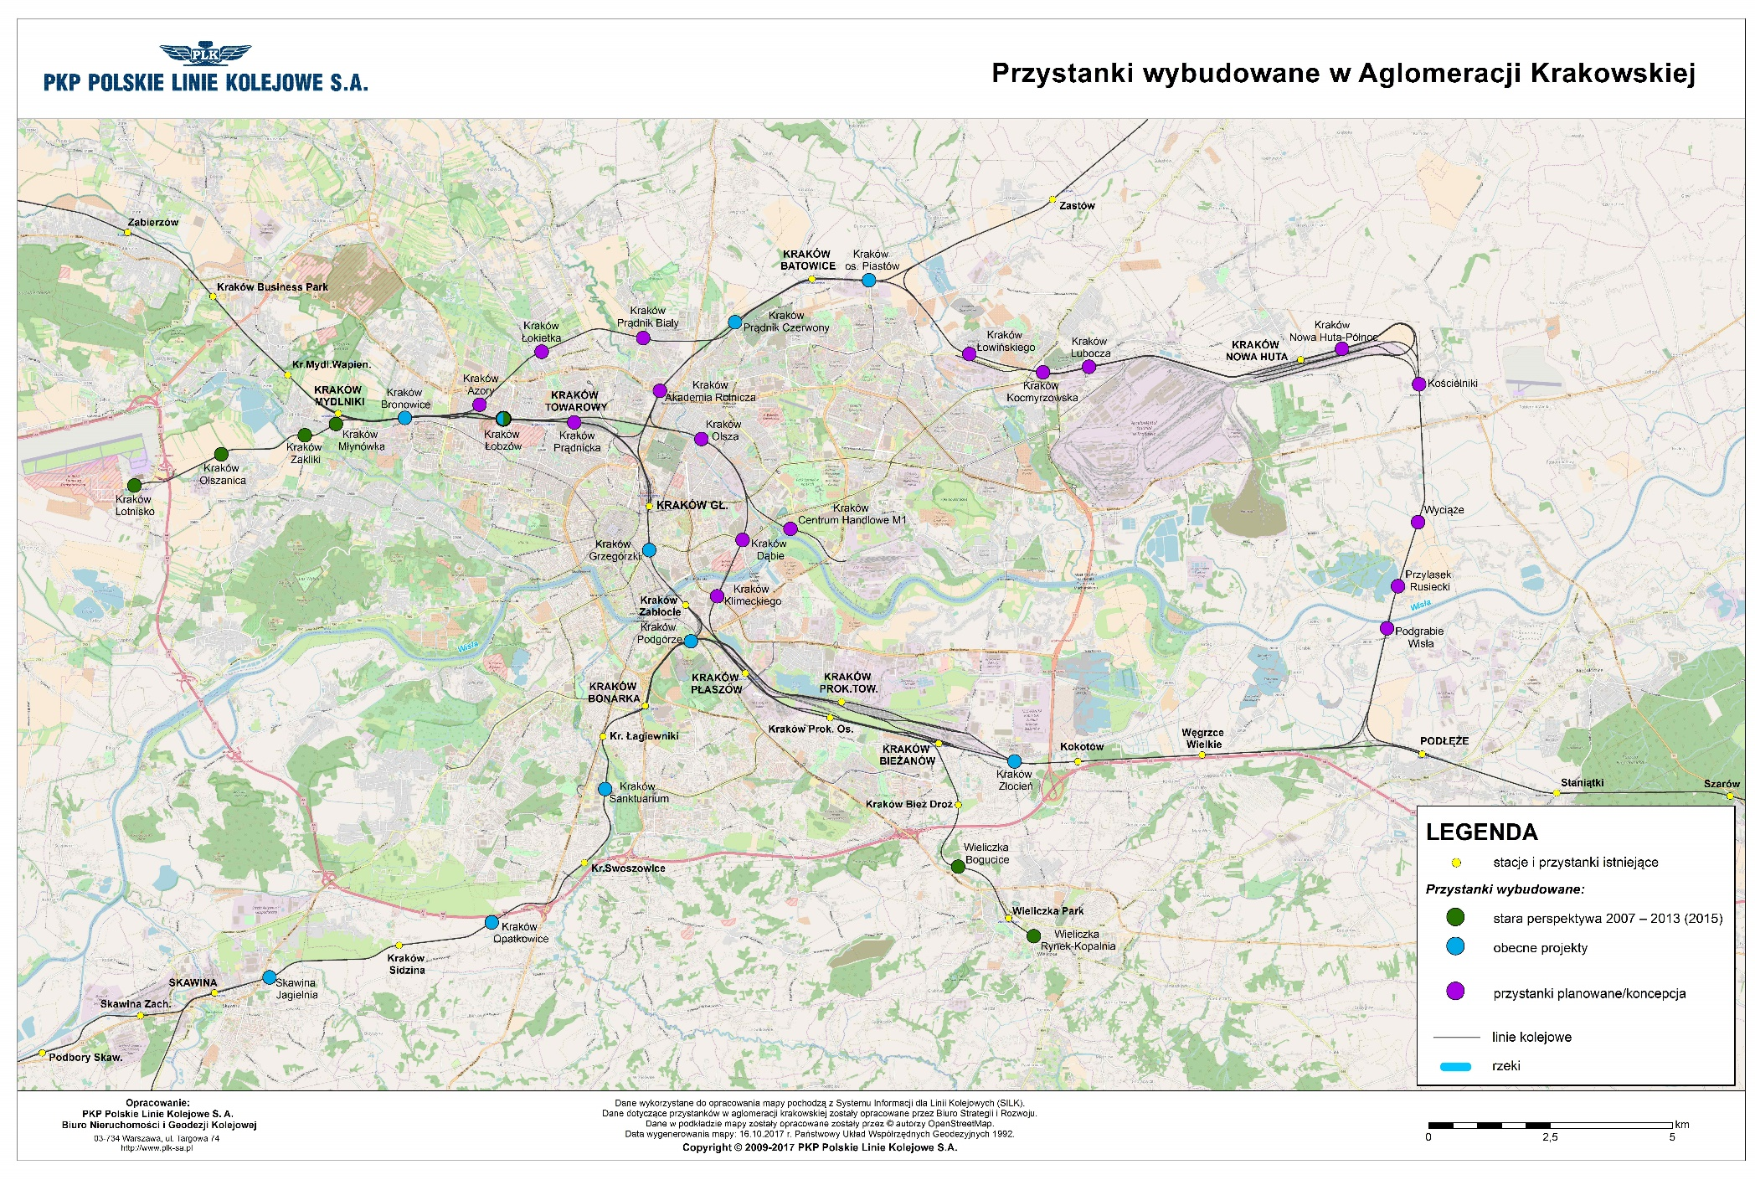
Przystanki w Aglomeracji Krakowskiej

Slide 33
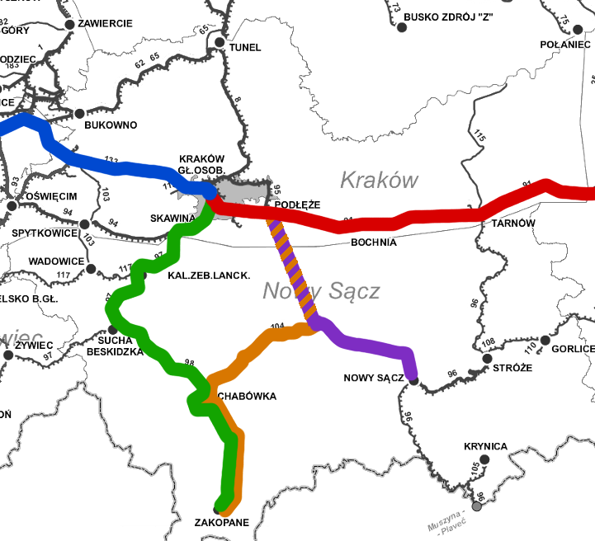
Czasy jazdy po zakończeniu realizacji inwestycji
Kraków – Skawina - Oświęcim
z ok. 1 h 15 min do ok. 55 min
Kraków - Rzeszów
z ok. 2 h do ok. 1h 30 min
Kraków – Katowice
z ok. 2h do ok. 1h
Kraków – Nowy Sącz
z ok. 2h 41 min do ok. 1h
Kraków – Zakopane
z ok. 3h 15 min do ok. 2h 15 min
Kraków – Zakopane
z ok. 3h 15 min do ok. 1h 40 min

Slide 34

Dziękujemy za uwagę

